Slide 1
CHỦ ĐỀ 4
THỰC VẬT VÀ ĐỘNG VẬT
BÀI 18
CẦN LÀM GÌ ĐỂ BẢO VỆ
MÔI TRƯỜNG SỐNG CỦA
THỰC VẬT VÀ ĐỘNG VẬT?

Slide 2
Việc làm có lợi
Việc làm gây hại
..............
..............
1. Lựa chọn thẻ chữ và hoàn thành sơ đồ về những việc làm thay đổi môi trường sống của thực vật và động vật theo mẫu sau:
..............
Việc làm của con người
..............
..............
..............
Chăm sóc và bảo vệ cây
Chặt phá rừng
Vứt rác ở sông, hồ
Sử dụng phân hóa học
Lấp ao, hồ
Để rác đúng nơi quy định

Slide 3
2. Hãy viết các việc em có thể làm để bảo vệ môi trường sống của thực vật và động vật theo gợi ý sau:
Việc em có thể làm để bảo vệ môi trường sống của thực vật và động vật
Hạn chế sử dụng sản phẩm khó tiêu hủy (nilong,...)
Để rác đúng nơi quy định
Không hái hoa, bẻ cành
Trồng nhiều cây xanh
Không trêu chọc các con vật

Slide 4
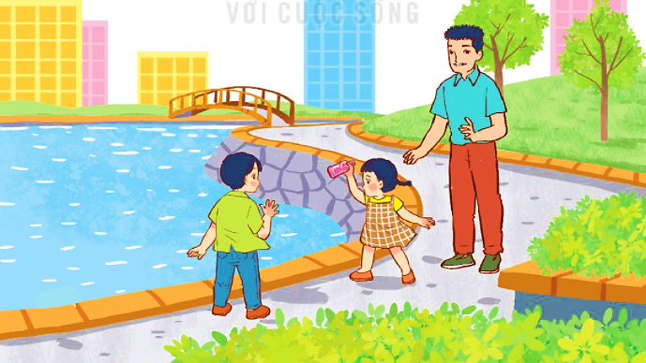
1. Em sẽ nói và làm gì trong tình huống sau?
Cậu ơi, cậu đừng vứt chai xuống hồ nhé! Làm như vậy sẽ gây ô nhiễm nước, khiến cho các con cá có thể bị chết đấy!

Slide 5
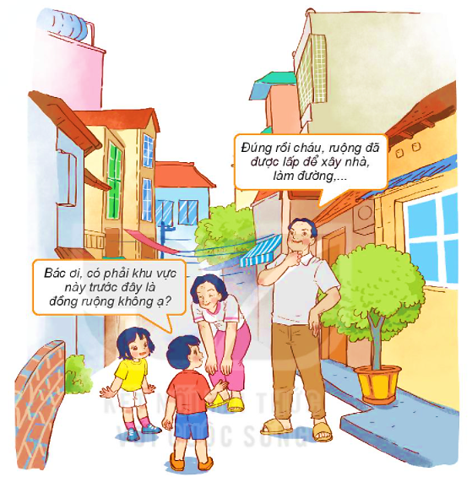
2. Hãy tìm hiểu về những việc làm của người dân địa phương em làm cho môi trường sống của thực vật và động vật bị thay đổi.

Slide 6
